Slide 1
AGGIORNAMENTI SULLA PREVENZIONE DEGLI INCIDENTI SUBACQUEI CON NOTE DI FISIOPATOLOGIA
Luciano Ditri

Slide 2
DECOMPRESSION-INDUCED VASCULAR INJURIES ARE CAUSED BY MICROPARTICLES
DCS = AN INFLAMMATORY DISEASE?
Cortesia prof.S.Thom

Slide 3
HYPOTHESIS
INFLAMMATORY
RESPONSES
MICROPARTICLES
IN THE BLOOD
BUBBLES
Cortesia prof.S.Thom

Slide 4
MICROPARTICLES [0.1 – 1.0 μm]
PRESENT IN NORMAL, HEALTHY HUMANS
INCREASED IN MANY DISORDERS:
Cancer
CHF
Coronary vasc. Dz
Crohn’s disease
Diabetes
HIV
Hypertension
Lupus
Multiple Sclerosis
Pre-eclampsia
Renal failure
Sepsis
Sickle cell dz
Stroke
Subarachnoid hem.
Thrombocytopenia
Trauma
Cortesia prof.S.Thom

Slide 5
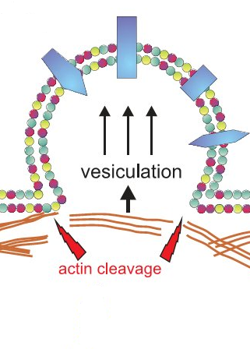
MICROPARTICLES, MICROVESICALS, ‘CELL DUST’
ENDOTHELIUM
PLATELETS
ERYTHROCYTES
LEUKOCYTES
+ OTHERS
(e.g. tumor cells)
APOPTOSIS / CELL DEATH
OXIDATIVE STRESS
CELL ACTIVATION (Ca⁺⁺)
Floppase
Scramblase
Gelsolin
Caspase
CHARACTERIZED BY SURFACE PROTEINS
FROM PARENT CELLS
Cortesia prof.S.Thom

Slide 6
MICROPARTICLES & DIVING
SIMULATED (18 msw) for 60 min.
(3x increased Endoglin+ MPs)
Univ. of Hull, U.K.
R. V. Vince et al., Eur J Appl Physiol 105, 507, ‘09
L. A. Madden et al., Aviat Space Environ Med 81, 41,’10
DAN EUROPE
40000
DAY 1
DAY 2
30000
*
*
MPs/μl
20000
10000
0
Pre#1
Post #2
Pre#3
Post #4
Cortesia prof.S.Thom

Slide 7
DIVING CAUSES NEUTROPHIL ACTIVATION
NEUTROPHIL MEAN CD18 FLUORESCENCE
(mean + SE, n=16 divers)
Y
Y
30
CD18
*
p<0.05, ANOVA vs pre-values
.
.
.
*
.
.
*
.
.
25
.
20
NEUTROPHILS
= CD66b +
15
MEAN FLUORESCENCE
10
5
0
Pre-
Post-
Pre-
Post-
Apr 30
May 3
GEOMETRIC MEAN FLUORESENCE OF NEUTROPHILS (CD66b + cells)
FOR CD18 (part of the β₂ integrin)
Cortesia prof.S.Thom

Slide 8
INFLAMMATORY CHANGES WITH DECOMPRESSION
PMN ACTIVATION OCCURS DUE TO MPs INTERACTIONS
2. PMN ATTACH TO TISSUE VASCULATURE
3. VASCULAR LEAK OCCURS
4. IF NO MPs, NO INJURY
Thom, et al. J Appl Physiol 110: 340, 2011
Cortesia prof.S.Thom

Slide 9
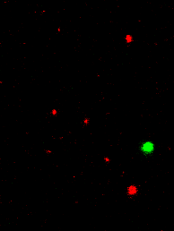
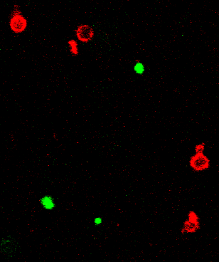
MPs GET LARGER AFTER DECOMPRESSION
CONTROL
AFTER 2 H 790 kPa
0.86 μm FITC
bead
TYPICAL MPs
ENLARGED MPs
Cortesia prof.S.Thom

Slide 10
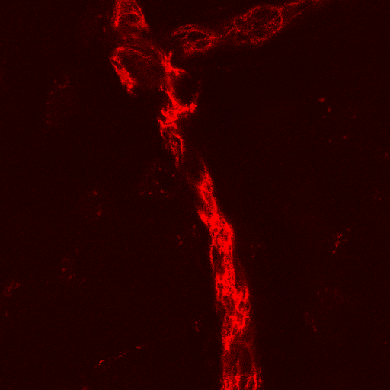
TISSUE INJURY ONLY OCCURS WHEN MPs ARE >1 μm
OMENTUM
MUSCLE
PSOAS
BRAIN
3.0
*
*
*
*
2.5
2.0
1.5
VASCULAR PERMEABILITY
FOLD-ELEVATION vs CONTROL
1.0
0.5
0.0
MPs
MPs
MPs
MPs
MPs+PEG
MPs+PEG
MPs+PEG
MPs+PEG
MPs Repress.
MPs Repress.
MPs Repress.
MPs Repress.
Cortesia prof.S.Thom

Slide 11
MICROPARTICLES INCREASE
POST-DIVE (MICE & MAN)
2. MORE PROVOCATIVE DIVING
YIELDS MORE MPs (MICE, ?MAN)
3. MPs (ESP. FROM PLATELETS)
LINK TO PMN & CAUSE
ACTIVATION (MICE, ? MAN)
Cortesia prof.S.Thom

Slide 12
Le bolle interagiscono con le cellule del sangue
I canali del Ca⁺⁺ causano iperpolarizzazione
Vengono generate MPs (piastrine e PMN-MPs
particolarmente dannose).
MPs si ingrandiscono in presenza di gas super-saturi.
GRANDI MPs interagiscono / attivano i PMN.
PMN aderiscono alle pareti vascolari
Lesioni locali - produzione progressiva di MPs
→ più PMN attivati / adesi.
→ più lesioni
EVENTI CORRELATI ALLE BOLLE (es: MPs) INDUCONO
DANNI VASCOLARI PROGRESSIVI E SINTOMI DI MDD
TUTTI I RISULTATI SONO COERENTI CON L'IPOTESI:
LA MDD È UNA MALATTIA INFIAMMATORIA!
Cortesia prof.S.Thom

Slide 13
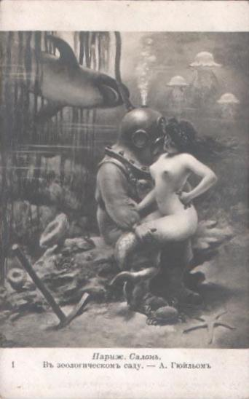
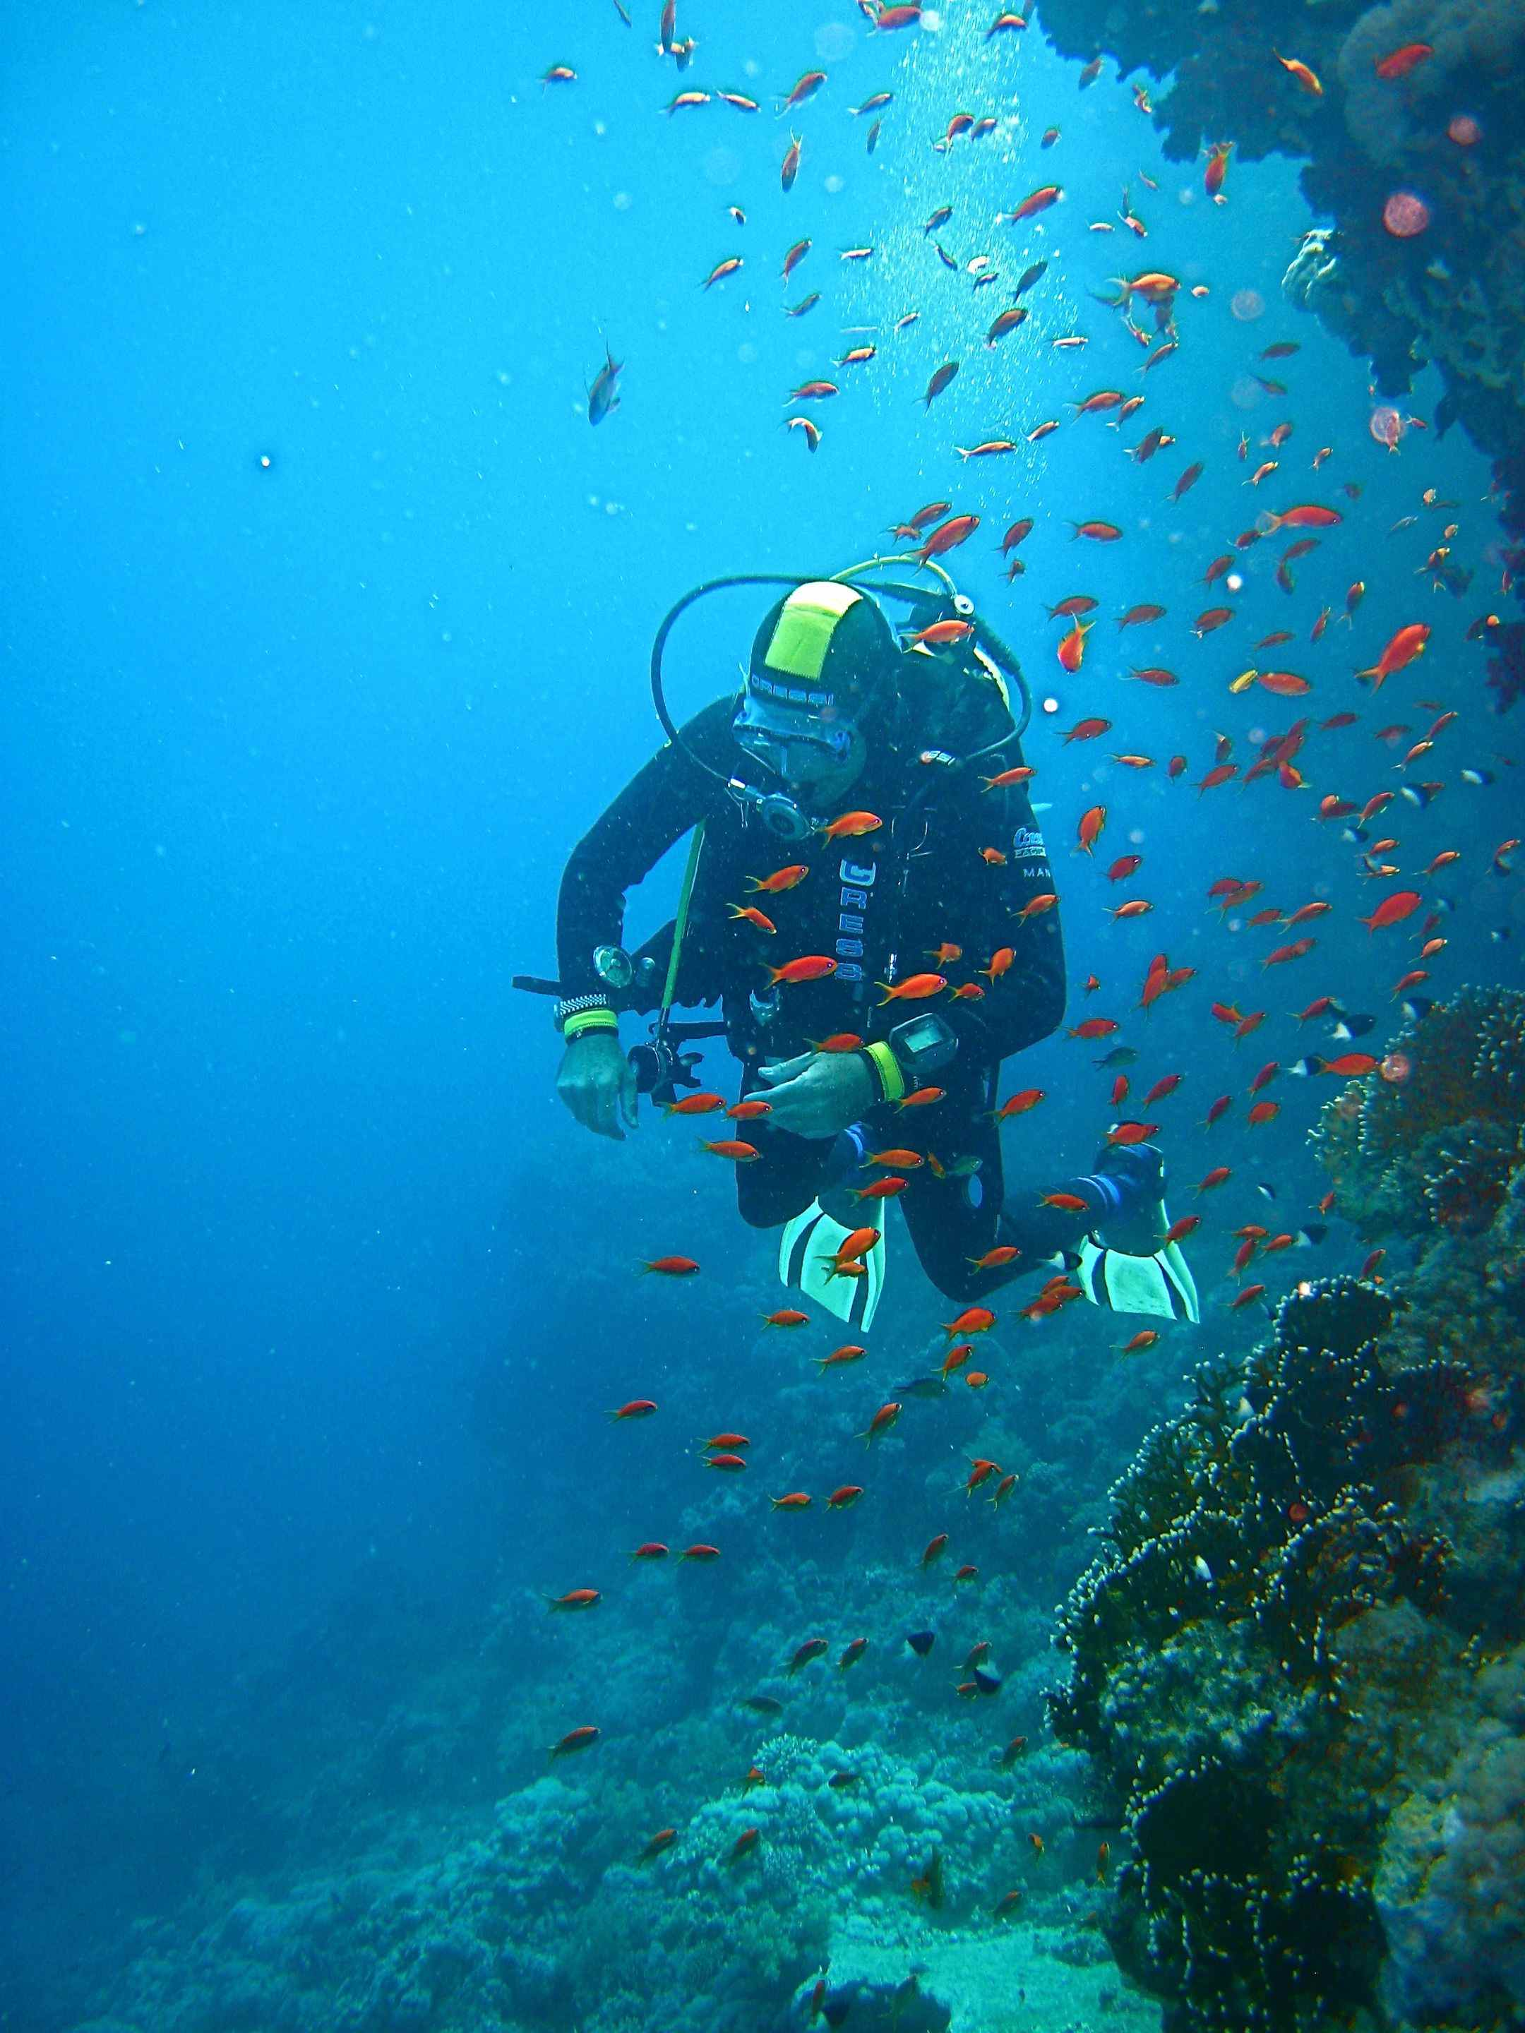
Dopo piu’ di un secolo di studi
e di ricerca possiamo affermare
con sicurezza che le Patologie da
Decompressione sono
causate principalmente dalle.…
…BOLLE

Slide 14
LE BOLLE, OLTRE AD ESSERE CAUSA DIRETTA DI SINTOMI, SONO ANCHE IL PRIMO FATTORE SCATENANTE DELLE COMPLESSE REAZIONI FISIOPATOLOGICHE CHE ACCOMPAGNANO ED AGGRAVANO LA CASCATA DEI FENOMENI INNESCATI DA UNA PRESENZA ECCESSIVA DI GAS CIRCOLANTE.

Slide 15
Ridurre il carico di Bolle!
  Pre-condizionamento
Ottimizzare profili
    Rispetto No-D Limits
    Nitrox vs Aria
    No Multiple / Ripet. (>2)
    Deep stop
  Ridurre Risk Factors individuali
    Fitness
    Disidratazione
    Tabacco
    ecc.

Slide 16
Ridurre il carico di Bolle!
  Pre-condizionamento
Ottimizzare profili
    Rispetto No-D Limits
    Nitrox vs Aria
    No Multiple / Ripet. (>2)
    Deep stop
  Ridurre Risk Factors individuali
    Fitness
    Disidratazione
    Tabacco
    ecc.

Slide 17
PRECONDIZIONAMENTO
VIBRAZIONE
RISCALDAMENTO
ESERCIZIO PRE-IMMERSIONE*
IDRATAZIONE*
DILATAZIONE FLUSSO-MEDIATA (FMD)
  CIOCCOLATO (fondente > 75%)
  ANTIOSSIDANTI

Slide 18
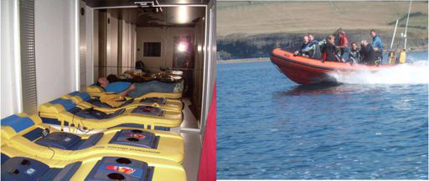

VIBRAZIONE

Slide 19
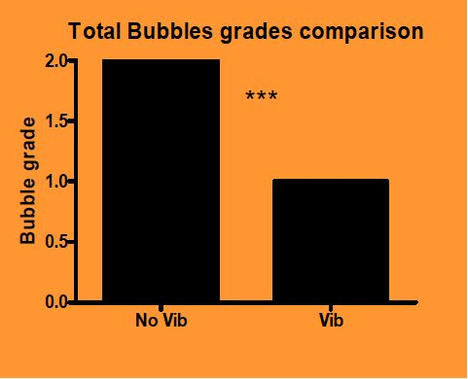
VIBRAZIONE - RISULTATI

Slide 20
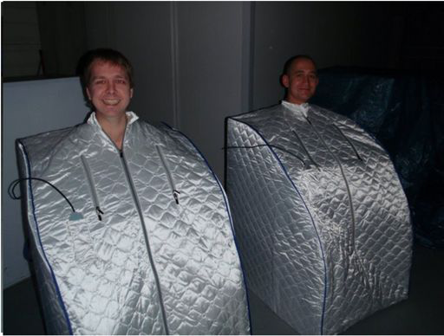
RISCALDAMENTO

Slide 21
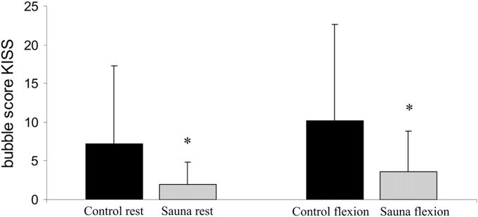
RISCALDAMENTO - RISULTATI
BL ATTEAU J-È. et al. Predive sauna and venous gas bubbles upon decompression from 400 kPa. Aviat Space Environ Med 2008; 79: 1100 – 5 .

Slide 22
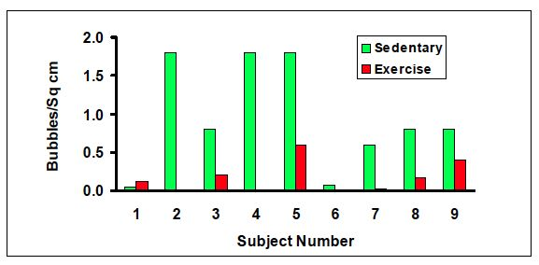
Dujić, et al J Physiol 555:637, 2004
ESERCIZIO PRE-IMMERSIONE - RISULTATI
Cortesia prof. R. Moon

Slide 23
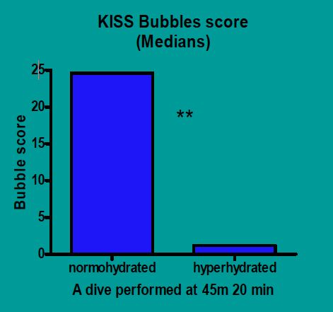
IDRATAZIONE - RISULTATI

Slide 24
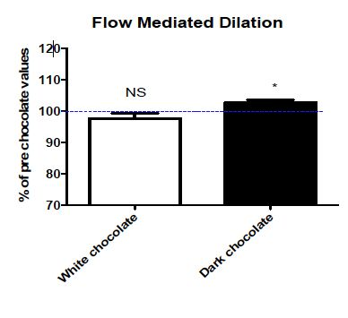
CIOCCOLATA e DILATAZIONE FLUSSO-MEDIATA (FMD)

Slide 25
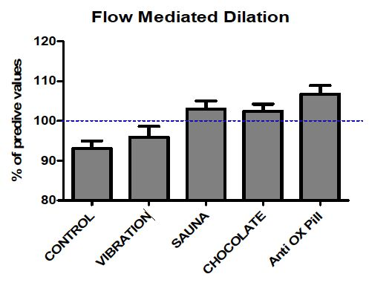
DILATAZIONE FLUSSO-MEDIATA (FMD)

Slide 26
Ridurre il carico di Bolle!
  Pre-condizionamento
Ottimizzare profili
    Rispetto No-D Limits
    Nitrox vs Aria
    No Multiple / Ripet. (>2)
    Deep stop
  Ridurre Risk Factors individuali
    Fitness
    Disidratazione
    Tabacco
    ecc.

Slide 27
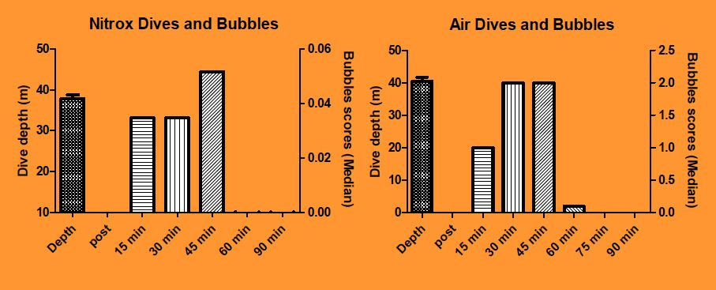
    NITROX VS ARIA

Slide 28
NITROX: VANTAGGI E SVANTAGGI
VANTAGGI
ESTENDE IL TEMPO DI NO-STOP | VERO
RIDUCE DECO | VERO
RIDUCE AZOTO RESIDUO | VERO
RIDUCE RISCHIO MDD | VERO
RIDUCE NARCOSI | NON VERO
INTEGRITA’ CELLULE | NON VERO
RIDUCE MDD SUBCLINICA | NON VERO
RIDUCE CONSUMO GAS | NON VERO
SVANTAGGI
TOSSICITA’ OSSIGENO | VERO
MISCELAZIONE, MANIPOLAZIONE, PROVA DEL GAS | VERO
COMPATIBILITA’ ATTREZZATURA | VERO
PROBLEMI NELL’EVENTUALE RICOMPRESSIONE TERAPEUTICA | NON VERO
Pennefather J. – Technical diving. In Diving and Subaquatic Medicine – Edmonds C. et al. Editors- Arnold-London 2002

Slide 29
Ridurre il carico di Bolle!
  Pre-condizionamento
Ottimizzare profili
    Rispetto No-D Limits
    Nitrox vs Aria
    No Multiple / Ripet. (>2)
    Deep stop
  Ridurre Risk Factors individuali
    Fitness
    Disidratazione
    Tabacco
    ecc.

Slide 30
Ridurre il carico di Bolle!
  Pre-condizionamento
Ottimizzare profili
    Rispetto No-D Limits
    Nitrox vs Aria
    No Multiple / Ripet. (>2)
    Deep stop
  Ridurre Risk Factors individuali
    Fitness
    Disidratazione
    Tabacco
    ecc.

Slide 31
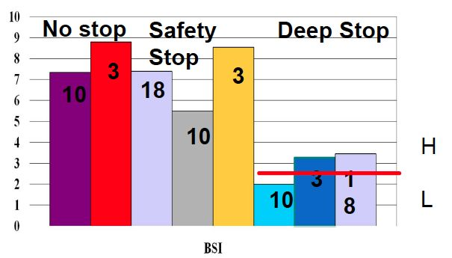
DEEP STOP

Slide 32
Ridurre il carico di Bolle!
  Pre-condizionamento
Ottimizzare profili
    Rispetto No-D Limits
    Nitrox vs Aria
    No Multiple / Ripet. (>2)
    Deep stop
  Ridurre Risk Factors individuali
    Fitness
    Disidratazione
    Tabacco
    ecc.

Slide 33
FATTORI DI RISCHIO PER MDD
ESPERIENZA<20 IMM | ETA’: <18 - > 55
TRAUMI | PREGRESSE PDD
OBESITA’ | ALCOLICI
PATOLOGIE IN ATTO: diabete, ipert.arteriosa, COPD, patologie del rachide lombare, ecc.
FARMACI | FUMO > 20 SIG./DIE
DISIDRATAZIONE | NO ALLENAMENTO

Slide 34
LE CAUSE DI UN INCIDENTE
INESPERIENZA
ECCESSO DI CONFIDENZA
SUPERAMENTO VOLONTARIO DEI LIMITI DI SICUREZZA
USO DI ATTREZZATURA INADEGUATA
PROGRAMMAZIONE ERRATA DELL’IMMERSIONE
COMPORTAMENTO NON CONSONO ALL’ATTIVITA’ PREVISTA

Slide 35
SITUAZIONI DI RISCHIO DI MDD
Immersioni ripetute in curva di sicurezza
Immersioni a yo-yo
Risalite veloci
Omessa decompressione
Sforzo fisico / lavoro / stanchezza
Immersioni in acque fredde
Immersioni profonde
Sbagliata scelta del compagno
Volo dopo l'immersione

Slide 36
Ridurre il carico di Bolle!
  Pre-condizionamento
Ottimizzare profili
    Rispetto No-D Limits
    Nitrox vs Aria
    No Multiple / Ripet. (>2)
    Deep stop
  Ridurre Risk Factors individuali
    Fitness
    Disidratazione
    Tabacco

Slide 37
IDONEITA’ ALL’IMMERSIONE
APNEISTA
SOMMOZZATORE SPORTIVO
SOMMOZZATORE SCIENTIFICO
SOMMOZZATORE TECNICO
SOMMOZZATORE PROFESSIONALE
SOMMOZZATORE MILITARE

Slide 38
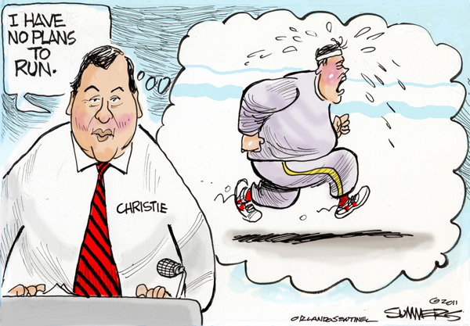
L. DITRI

Slide 39
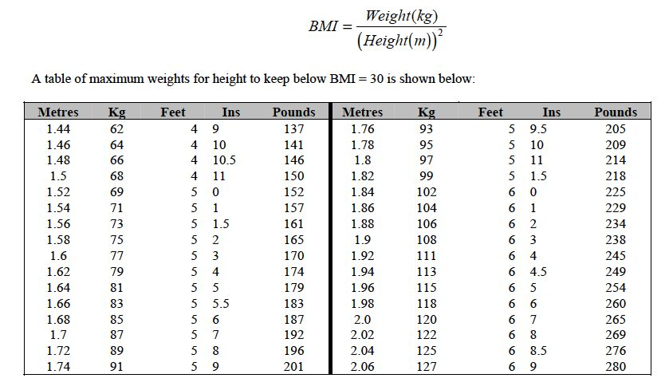
IDONEITA’ ALL’IMMERSIONE
British Sub-Aqua Club Medical Committee

Slide 40
OBESITA’
L'obesità può escludere un candidato dalle immersioni in quanto tradisce spesso una mancanza di forma fisica generale. Un BMI (Body Mass Index) di oltre il 30 dovrebbe normalmente escludere dall’attività subacquea. Particolare attenzione deve essere adottata per la distribuzione del peso: l'obesità concentrata sull'addome dovrebbe essere meno accettabile rispetto a un peso uniformemente distribuito. Come anche se l’eccesso di peso è visibilmente muscolare. La formula tende a discriminare le persone alte che possono essere idonee anche con un BMI maggiore di 30.

Slide 41
ASMA
NO immersione se con broncoostruzione da esercizio fisico, freddo o emozioni
SI’ immersione (con o senza di antinfiamm. x aerosol) se:
  sono liberi dai sintomi di asma
  hanno una spirometria normale (FEV₁ > 80% del predetto e rapporto FEV₁/VC > 70% )
  hanno un test da sforzo negativo (caduta del FEV₁ <15% dopo esercizio fisico)
ATTENZIONE: Monitoraggio asma con misure bigiornaliere del picco di flusso
    devono astenersi dall’immersione se hanno:
    asma attiva (con uso farmaci sintomatici nelle 48 ore prima dell’immersione)
    una riduzione del PEF (caduta >10% rispetto ai valori migliori)
    aumento della variabilità del picco di flusso (variazioni giornaliere > 20%)

Slide 42


Slide 43
DONNE E SUBACQUEA
MITI
  DIFFERENZE ANATOMICHE
  ATTIVITA’ SUBACQUEA
  VARIAZIONI TERMICHE
MESTRUAZIONI (edema, emicrania, nausea, vomito)
CONTRACCETTIVI
MDD
GRAVIDANZA
PROTESI
PATOLOGIE (ca. della mammella)

Slide 44
IMMERSIONE SUBACQUEA
APNEA
AUTORESPIRATORE ARIA/MISCELE
REBREATHER
(AUTORESPIRATORE A OSSIGENO)

Slide 45
APNEA
OTTIMO TRAINING PER UNA CONOSCENZA DEL PROPRIO CORPO, DEI PROPRI LIMITI
IMPORTANTE PER EQUILIBRIO MENTALE
TESAURIZZAZIONE DELLE FORZE CON MOVIMENTI CONTROLLATI E “DOLCI”
RIFLESSO DI APNEA E IMMERSIONE:
  BRADICARDIA (+++ IN ACQUA FREDDA)
  VASOCOSTRIZIONE PERIFERICA
INCREMENTO PRODUZIONE ORMONE NATRIURETICO ATRIALE (DIURESI x 4-5)
BLOOD SHIFT
PRODUZIONE DI ENDORFINE

Slide 46
AUTORESPIRATORE ARIA/MISCELE (ARA)
RIFLESSO DI IMMERSIONE:
  BRADICARDIA (+++ IN ACQUA FREDDA)
  VASOCOSTRIZIONE PERIFERICA
INCREMENTO PRODUZIONE ORMONE NATRIURETICO ATRIALE (DIURESI x 4-5)
RIDUZIONE DEL VOLUME SANGUIGNO NELLE VENE DEGLI ARTI ( GRAVITA’)
PRESSIONI DIVERSE NELLE VARIE AREE DEL CORPO, CON MODIFICAZIONI CONTINUE
PRODUZIONE DI ENDORFINE

Slide 47
INDAGINE DAN USA (Divers Alert Network) 2006
Esiti del cancro al seno in funzione della idoneità all’immersione
42 QUESTIONARI
DONNE CON UNA ETÀ COMPRESA TRA 36 E 66 ANNI
INTERVENTO CHIRURGICO (QUADRANTECTOMIA, MASTECTOMIA), SEGUITO DA CHEMIOTERAPIA E RADIOTERAPIA
IL TEMPO INTERCORSO FRA INTERVENTO CHIRURGICO E RIPRESA DELLA ATTIVITÀ SUBACQUEA, ANDAVA DA 0 A 48 MESI
L’80% AVEVA FATTO FISIOTERAPIA O GINNASTICA PER MIGLIORARE LA FORMA FISICA

Slide 48
INDAGINE DAN USA (Divers Alert Network) 2006
Esiti del cancro al seno in funzione della idoneità all’immersione
BENESSERE PSICO-FISICO NEL RICOMINCIARE L’ATTIVITA’ SUB
12% MIGLIORAMENTO DEL LINFEDEMA
20% MAGGIORE AFFATICABILITÀ
16% RIDUZIONE MOVIMENTO BRACCIO
2% DOLORE

Slide 49
FITNESS TO DIVE
COMPLETAMENTO DI CHEMIO- E RADIO-TERAPIA
FISIOTERAPIA
ALLENAMENTO
VISITA DI IDONEITA’ ALL’IMMERSIONE
  EFFETTI COLLATERALI DELLA RADIOTERAPIA
  EFFETTI COLLATERALI DELLA CHEMIOTERAPIA

Slide 50
LINFEDEMA:
VANTAGGI DELL’ACQUA
MOVIMENTI IMPOSSIBILI IN ALTRI AMBIENTI
LA FACILITÀ DI TALI MOVIMENTI PORTA A:
  RILASCIAMENTO MUSCOLARE
  MINORE IMPATTO SULLE ARTICOLAZIONI, RIDUZIONE DEL DOLORE E SENSAZIONE DI BENESSERE
  MIGLIORA LA CIRCOLAZIONE SANGUIGNA E LINFATICA
LA PRESSIONE IDROSTATICA DELL’ACQUA IRROBUSTISCE IN MANIERA DELICATA LA MUSCOLATURA, CHE, CON IL SUO LAVORO, MIGLIORA IL DRENAGGIO LINFATICO.

Slide 51
PRECAUZIONI
L’immersione va fatta se la cute dell’arto con linfedema è integra, proteggendolo, comunque, con indumenti, come il cotone, sotto la muta.
ARA:
  <20 mt IN CURVA NO DECOMPRESSIONE
  ACQUA NON TROPPO FREDDA (>15°)
  DECOMPRESSIONE 3’- 5’ a 3-5 mt (safety stop)
APNEA: NON VA “TIRATA”
  PROFONDITA’ NEI LIMITI DELLE POSSIBILITA’ DELL’APNEISTA

Slide 52
RAGAZZI E BAMBINI
8-12 YEARS 3-5 METERS
12-14 YEARS 5-10 METERS
The number of dives is limited to 2 dives in a 24 hours period.
Night diving is not advised.
CMAS suggest that diving in water with a temperature less than 12°C is forbidden for children.
In water with a temperature of 12°C, the maximum length of a dive is limited to 10 minutes,
above this temperature it can be extended to 25 minutes.

Slide 53
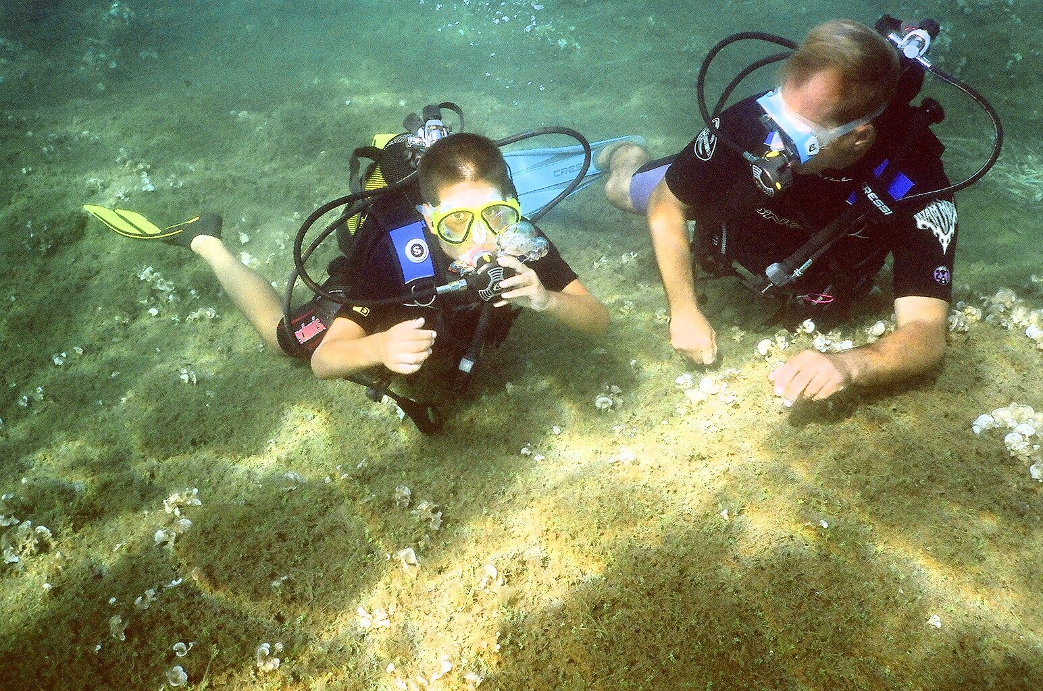
GRAZIE PER L’ATTENZIONE

